Slide 1

Falta de Eficiencia
Personal fijo de venta de tours o servicios de valor añadido, desocupado en horas valle y saturado en horas picos.
Cuello de Botella
Accumulation de checkins o checkouts, impiden upselling o cross-selling a clientes VIP.
15 min de espera que VIP no toleran.
Abandono Silencioso
Huésped corporativa VIP. Necesita cuenta y transporte. Ve la cola, hace la cuenta y pasa de largo.
Sin quejas sin ruido.

Slide 2
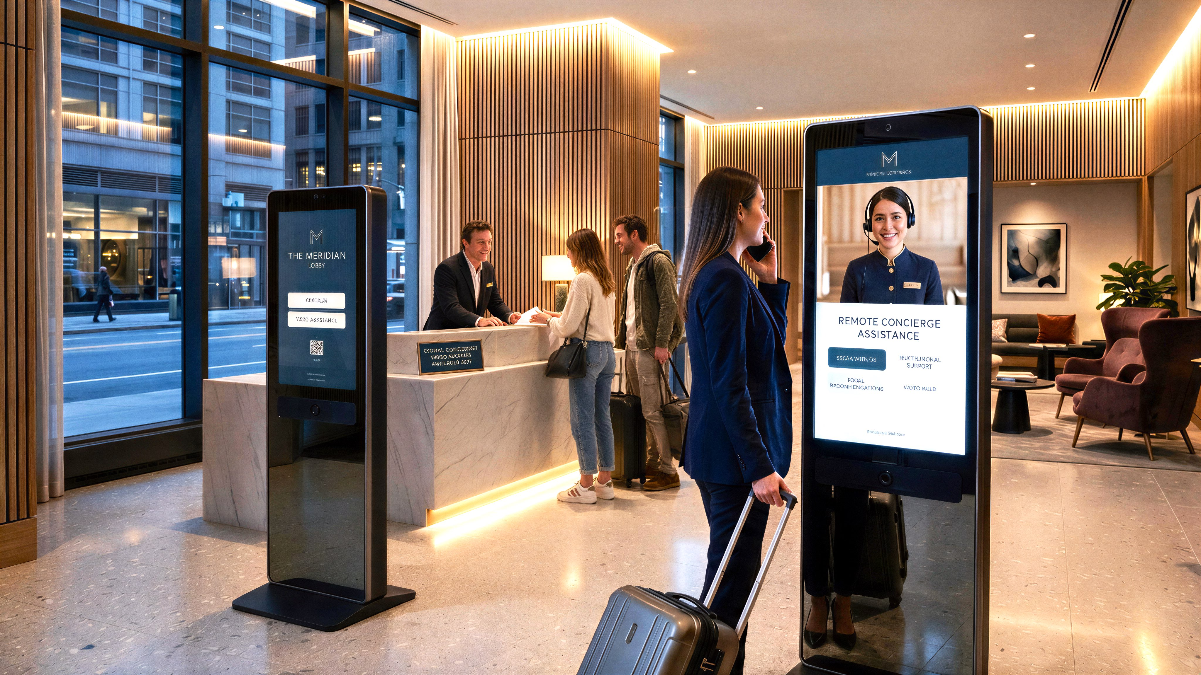

Slide 4
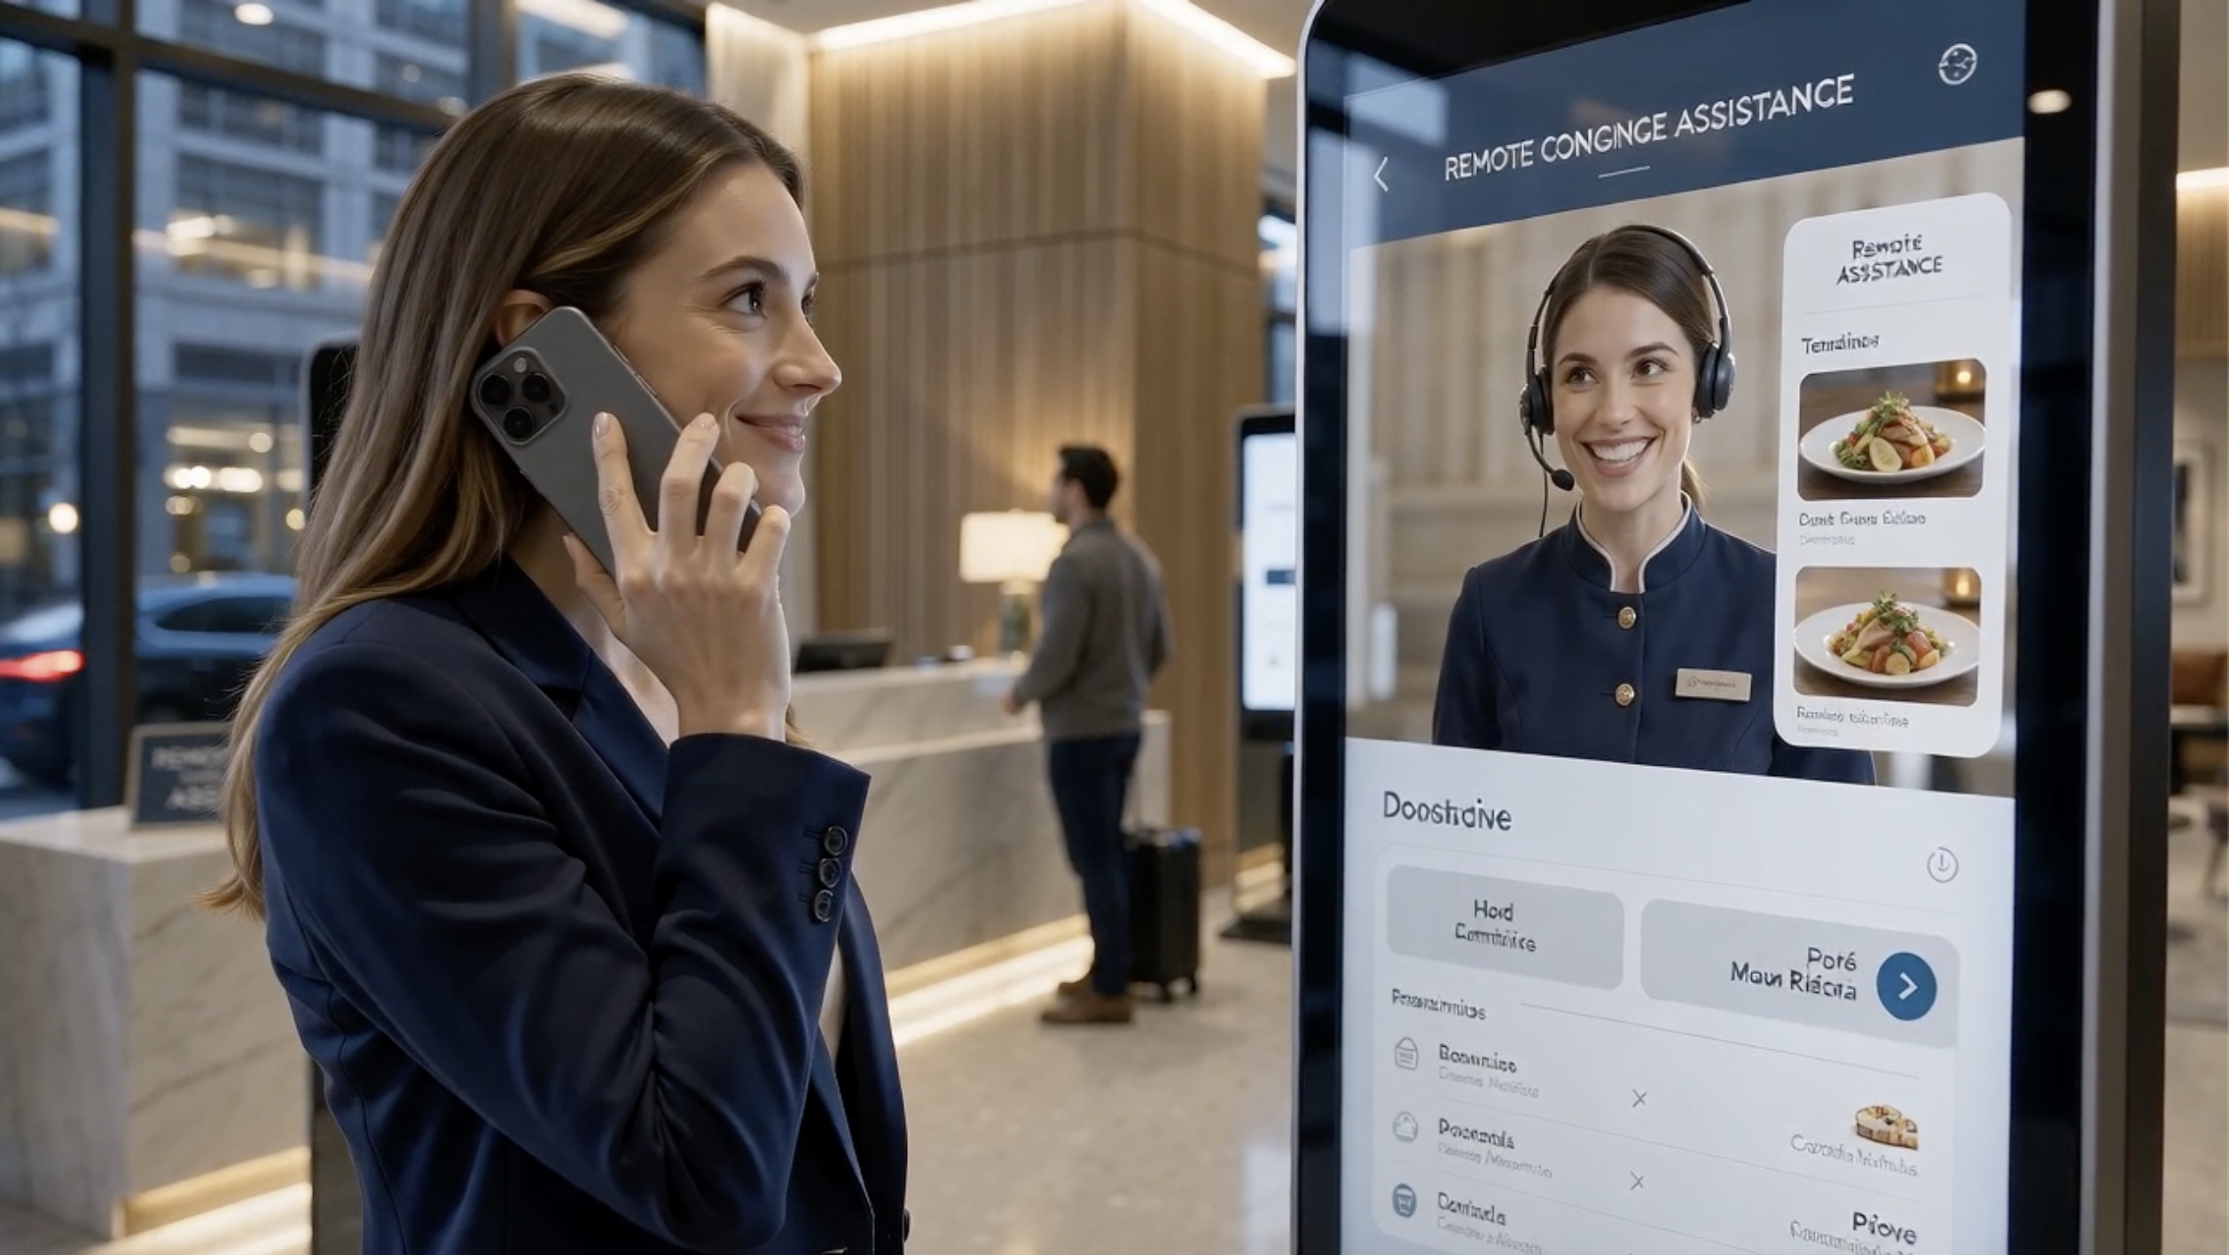

Slide 5
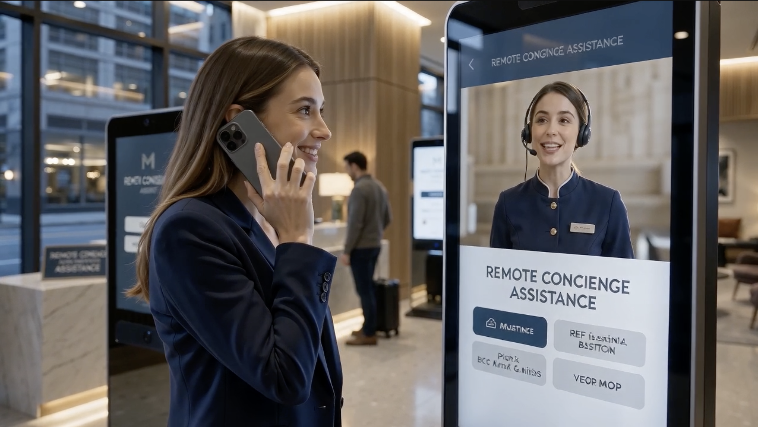

Slide 6


Slide 7
1
Reduce costes operativos, menos personal ocioso a coste fijo y mas eficiente.
2
Sin audio en el Kiosco, conecta el celular, discreción, privacidad y conveniencia.
3
Escalabilidad Total, llega a más puntos de contacto, incluso los que no eran rentables.
4
Scan QR con PWA, sin descargas, sin apps, sin complicaciones, sin fricción digital.
5
Aumenta NPS, valoración cliente 9-10, mejora imagen, satisfacción VIP con innovación.
6
Aumenta las ventas, al optimizar tiempos abre espacio de upselling y cross-selling.
7
Triple Beneficio Circular, beneficia a la vez a la Empresa, al Empleado y al Cliente.

Slide 8



CONTENIDO Y MONETIZACIÓN
La pantalla también trabaja
cuando no hay sesión
Slideshow ADS programable por ubicación
En reposo, el punto no se apaga: reproduce carruseles de contenido y publicidad programados por ubicación desde Kiosk Manager. El activo deja de ser solo un canal de atención y pasa a ser también un soporte de comunicación.
Formatos JPG, GIF y MP4
Programación por ubicación
Creatividades estáticas o en movimiento, sin reproductor adicional.
Cada kiosco muestra la campaña que corresponde a su sede, su idioma y su horario.
Contenido propio o externo
Transición inmediata
Carrusel publicitario en reposo · vertical y horizontal
Campañas de la marca, de sus partners o de anunciantes locales.
Al escanear el QR, el carrusel cede el paso a la videoatención.
Amortiza el punto incluso fuera del horario de atención
Interactive Powers
Notes:
Argumento económico complementario: el retorno del punto no depende solo del ahorro en atención, también del valor del espacio publicitario. Encaja bien con retail, turismo y automoción.

Slide 9
